Slide 1

Vision Ministries Canada 1992 - 2018 www.vision-ministries.org 145 Lincoln Rd, Waterloo, ON

Slide 2

Vision Ministries Canada
Helps new churches get started
Helps leaders of existing churches lead more effectively
Serves a network of partnering churches – now close to 200 churches
Encourages and helps VMC-like networks internationally

Slide 3

Pastor/Church Leadership gatherings
Quarterly in 14 geographic regions across Canada
Annually at our April Thinking Shrewdly Consultation in Waterloo
VMC has a staff of 4 full-time people, 7 part-time people and many volunteers
Newsletter, 3 times per year

Slide 4


Slide 5

“The Well”, prayer retreat centre
“井” 祷告灵修中心

Slide 6
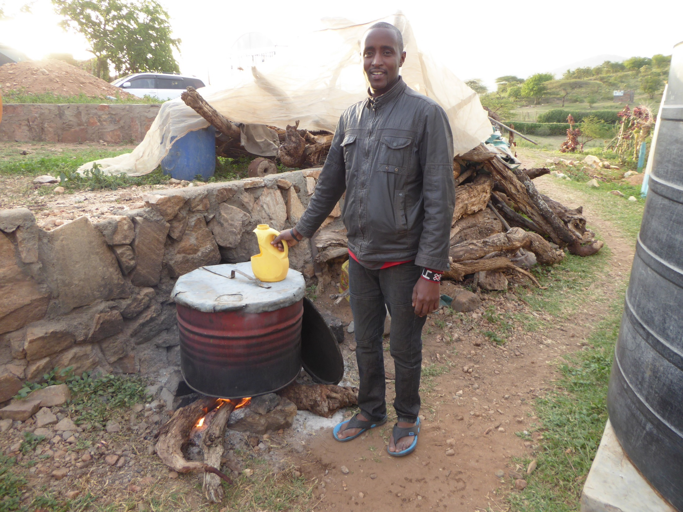

Slide 7
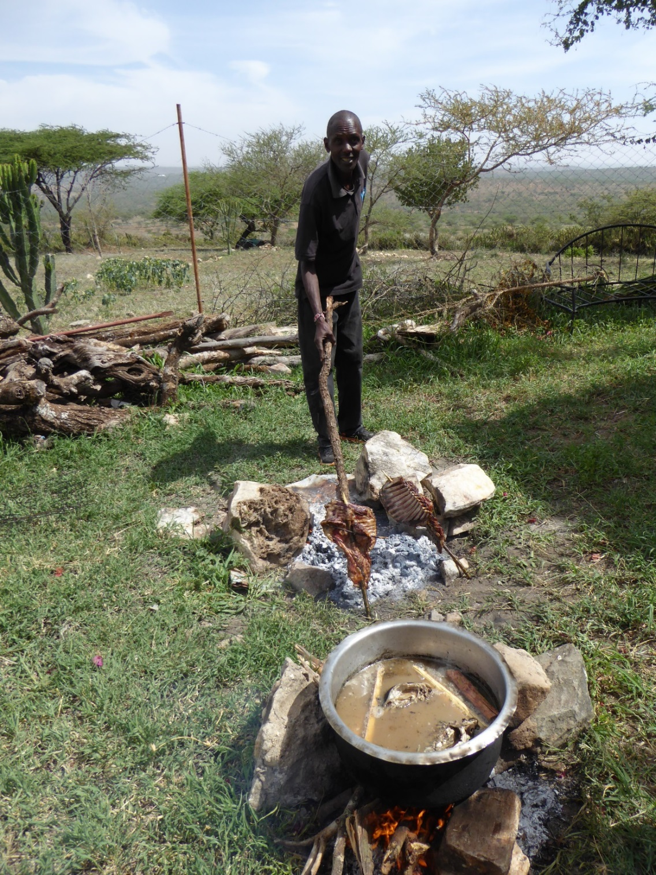
Goat head soup, 羊头汤 the “Maasai way”

Slide 8
Vision Ministries Kenya task-force and board
Vision宣教事工在肯尼亚的团队和领袖们

Slide 9
Reason for Hope 盼望的理由 （彼得前书）
“1 Peter, an apostle of Jesus Christ,
To God’s elect/chose ones,
strangers in the world, scattered throughout Pontus, Galatia, Cappadocia, Asia, Bithynia and Waterloo
who have been chosen according to the foreknowledge of God the Father, through the sanctifying work of the Spirit, for obedience to Jesus Christ and sprinkling by his blood: Grace and peace be yours in abundance.”
1:1 耶 稣 基 督 的 使 徒 彼 得 ， 写 信 给 那 分 散 在 本 都 ， 加 拉 太 ， 加 帕 多 家 ， 亚 西 亚 ， 庇 推 尼 寄 居 的 。
1:2 就 是 照 父 神 的 先 见 被 拣 选 ， 借 着 圣 灵 得 成 圣 洁 ， 以 致 顺 服 耶 稣 基 督 ， 又 蒙 他 血 所 洒 的 人 。 愿 恩 惠 平 安 ， 多 多 地 加 给 你 们 。

Slide 10
Reason for Hope 盼望的理由
“3 Praise be to the God and Father of our Lord Jesus Christ!
In his great mercy he has given us new birth into a living hope or expectation through the resurrection of Jesus Christ from the dead, 4 and into an inheritance that can never perish, spoil or fade— kept in heaven for you, 5 who through faith are shielded by God’s power until the coming of the salvation that is ready to be revealed in the last time.”
1:3 愿 颂 赞 归 与 我 们 主 耶 稣 基 督 的 父 神 ， 他 曾 照 自 己 的 大 怜 悯 ， 借 耶 稣 基 督 从 死 里 复 活 重 生 了 我 们 ， 叫 我 们 有 活 泼 的 盼 望 ，1:4 可 以 得 着 不 能 朽 坏 ， 不 能 玷 污 ， 不 能 衰 残 ， 为 你 们 存 留 在 天 上 的 基 业 。
1:5 你 们 这 因 信 蒙 神 能 力 保 守 的 人 ， 必 能 得 着 所 预 备 ， 到 末 世 要 显 现 的 救 恩 。

Slide 11
“6 In this you greatly rejoice,
though now for a little while you may have had to suffer grief in all kinds of trials. 7 These have come so that your faith—of greater worth than gold, which perishes even though refined by fire—may be proved genuine and may result in praise, glory and honour when Jesus Christ is revealed.
1:6 因 此 ， 你 们 是 大 有 喜 乐 ， 但 如 今 ， 在 百 般 的 试 炼 中 暂 时 忧 愁 。
1:7 叫 你 们 的 信 心 既 被 试 验 ， 就 比 那 被 火 试 验 ， 仍 然 能 坏 的 金 子 ， 更 显 宝 贵 。 可 以 在 耶 稣 基 督 显 现 的 时 候 ， 得 着 称 赞 ， 荣 耀 ， 尊 贵 。

Slide 12

我们必须接受暂时的失望，但是不要丧失永远的盼望
A Living Hope 活泼的盼望
I Peter 1:1-9 彼得前书1：1-9

Slide 13
Though you have not seen him, you love him; and even though you do not see him now, you believe in him and are filled with an inexpressible and glorious joy, 9 for you are receiving the goal of your faith, the salvation of your souls.” (1Peter 1:1-9 NIV)
1:8 你 们 虽 然 没 有 见 过 他 ， 却 是 爱 他 。 如 今 虽 不 得 看 见 ， 却 因 信 他 就 有 说 不 出 来 ， 满 有 荣 光 的 大 喜 乐 。
1:9 并 且 得 着 你 们 信 心 的 果 效 ， 就 是 灵 魂 的 救 恩 。

Slide 14

为什么在书中，盼望如此重要？
特别的从基督徒的视角来看，这类故事里最大的能力就是，我们体验到盼望 ，而这盼望是（神）已经承诺了的得胜。这种体验就是有一天，虽然不是今天，神的应许一定要成就，每一滴眼泪都会被擦干。我们的生命将沉浸在神的丰富同在与爱之中。当我们到达故事的结局时，我们就会发现所有的体验都是为着这一得胜。

Slide 15
Wealth or Plenty can be Dangerous too 为什么财富和满足也会是危险的
Lead to forgetfulness; who enabled us to get this wealth? Deuteronomy 8:10-14 使人忘记谁使我们得到财富 利未记 8：10-14
Deceive us; Choke out the word Matt 13:22; Unaware of its temporary nature James 1:10 欺骗我们；离弃神的话；马太福音13：22；没有意识到财富是暂时的 雅各书1：10
Lead to disobedience; fall into traps 1Ti 6:9; its corrosion may testify against us James 5:3 使我们不顺服，落入网罗 提前6：9；钱财生锈，证明我们的不是 雅各书5：3
Lead to pride & arrogance; 1Timothy 6:17; James 2:6 使我们骄傲，自以为是；提前6：17 雅各书2：6
Lead to judgement from God; stores up things for himself Luke 12:21; I am rich; I have acquired wealth and do not need a thing.’ But you…you are wretched, pitiful, poor, blind and naked. Re 3:17 召来神的审判； 为自己积财宝 路加福音12：21； 你说，我是富足，已经发了财，一样都不缺。却不知道你是那困苦，可怜，贫穷，瞎眼，赤身的 启示录3：17

